Slide 1
第3章 软件需求分析
－－项目成功与否的前兆

Slide 2
内容概览
需求分析的任务与步骤
结构化分析方法
面向对象分析方法
需求分析评审

Slide 3
3.1 需求分析的任务与步骤
软件需求分析是软件开发周期的第一个阶段，也是关系到软件开发成败的关键步骤。软件需求的目标是把用户的“需要”变成系统开发的“需求”（或称为需求规范）。软件需求工作基本上包括收集用户、市场等方面对项目的需要，经过分析建立解题模型，细化模型，抽取需求。软件需求分析得到的每项需求都是将来系统测试的验收准则，所以需求要细化到可写出验收需求的程度。

Slide 4
3.1.1 需求分析的任务
需求分析的主要任务是将用户的需求变为软件的功能和性能描述。为了将软件功能和性能描述清楚，系统分析人员需要用文字、图形符号来详细说明软件必须要做什么（即实现的功能），配合运行的环境应该是什么（即系统的支撑硬件、软件环境）。

Slide 5
3.1.1 需求分析的任务
1．建立分析模型
软件需求的分析模型是描述软件需求的一组抽象。
2．编写软件需求规格说明书
软件需求规格说明书简称为需求说明，它是软件项目计划时期与软件开发实施时期之间的桥梁，是软件设计的依据，因此必须具有准确性和一致性。

Slide 6
3.1.2 需求分析的步骤
1．调查研究，获取需求
需求的获取通常是从分析当前应用所包含的数据开始。需求考虑对质量的要求，包括性能、有效性、可靠性和可用性等，提高用户对软件的满意程度。
2．分析建模，提炼需求
通过建立分析模型，提炼需求。图形化的分析模型是说明软件需求极好的手段，常用的模型有数据流图、实体关系图、控制流图、状态转化图、用例图、类对象关系及行为图等。

Slide 7
3.1.2 需求分析的步骤
3．编写需求说明，描述需求
软件需求规格说明必须使用统一格式的文档进行描述。为了使需求描述具有统一的风格，可以采用已有的且可满足项目需要的模板。
4．分析评审，验证需求
作为需求分析阶段工作的复查手段，在需求分析的最后一步，应该对系统功能的正确性、完整性和清晰性等，以及其他需求给予评价。

Slide 8
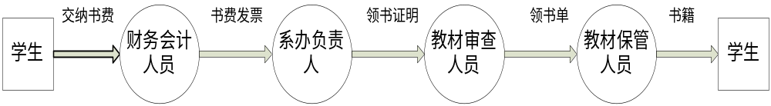
3.1.3 需求分析案例
以高校学生在每学期开学之初向学校教务部门领取教材为例，说明需求分析的步骤。
① 通过对现实环境的调查研究，获取当前系统的具体模型

Slide 9
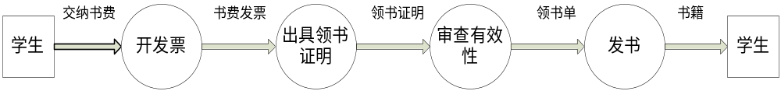
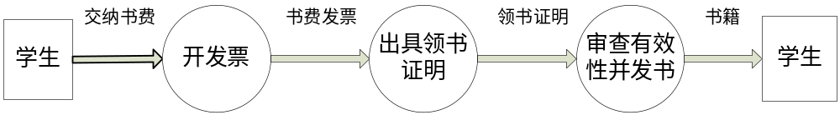
3.1.3 需求分析案例
② 分析需求，建立系统分析模型，包括当前系统模型和目标系统模型。
去掉具体模型中非本质成分，提炼出当前系统的逻辑模型。
分析当前系统与目标系统的差别，建立目标系统的逻辑模型。

Slide 10
3.1.3 需求分析案例
③ 整理综合需求，编写软件系统需求规格说明书。
④ 验证需求，完善和补充对目标系统的描述。

Slide 11
3.2 结构化分析方法
结构化分析方法的基本步骤是采用由顶向下对系统进行功能分解，画出分层数据流图；由后向前定义系统的数据和加工，绘制数据词典和加工说明；最终写出软件需求规格说明书。

Slide 12



3.2.1 结构化分析方法工具
1．数据流图（DFD，Data Flow Diagram）
数据流图的基本图形元素有4种：
加工。输入数据在此进行变化产生输出数据，其中要注明加工的名称。
数据输入的源点或数据输出的汇点，其中要注明源点或汇点的名称。
数据流。被加工的数据与流向，箭头边应给出数据流的名字。
数据存储文件。

Slide 13
3.2.1 结构化分析方法工具
2．数据词典（DD，Data Dictionary）
数据词典的作用就是对数据流图中出现的所有被命名图形元素作为一个词条加以定义，使得每个图形元素的名字都有一个确切的解释。

Slide 14
3.2.1 结构化分析方法工具
3．加工逻辑说明
在数据流图中，每个加工框中只简单地写上了一个加工名，这显然不能表达加工的全部内容。随着自顶向下逐层细化，功能越来越具体，加工逻辑也越来越精细。到最底一层，加工逻辑详细到可以实现的程度，也就是基本加工。如果能够写出每个基本加工的全部详细逻辑功能，再自底向上综合，就能完成全部逻辑加工。
目前用于写加工逻辑说明的工具有结构化语言、判定表和判定树。

Slide 15
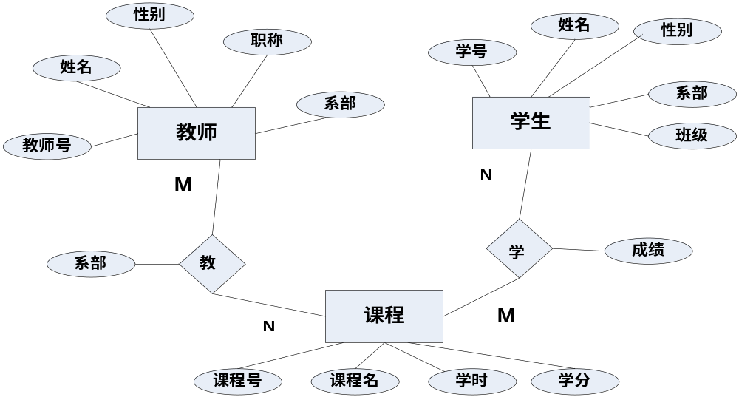
3.2.1 结构化分析方法工具
4．实体关系图
实体关系图本身不属于结构化分析方法。但是，在实际工作中，为了描述数据间的关系，常常在结构化方法的基础上用实体关系图反映数据流（数据存储）之间的关系。
ER图中包含实体、属性和联系3个基本成分。图中的实体用矩形表示，属性用椭圆表示，联系用菱形表示。

Slide 16
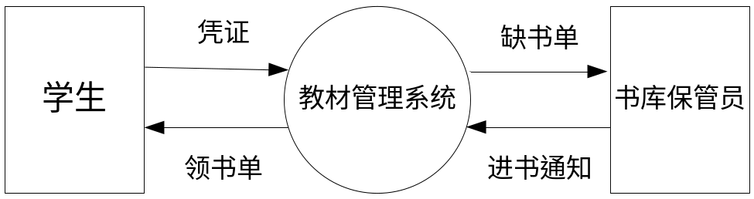
3.2.2 结构化分析方法案例
绘制出系统分层数据流图的第一步，是画出顶层图。

Slide 17
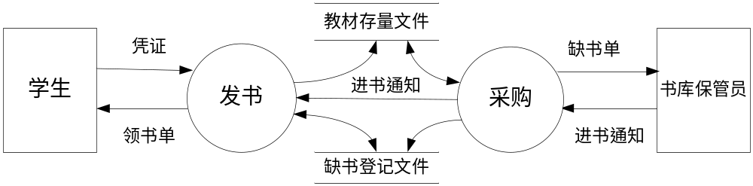
3.2.2 结构化分析方法案例
把系统分解为发书和采购两大加工，也就是接下来画第二层数据流图。

Slide 18
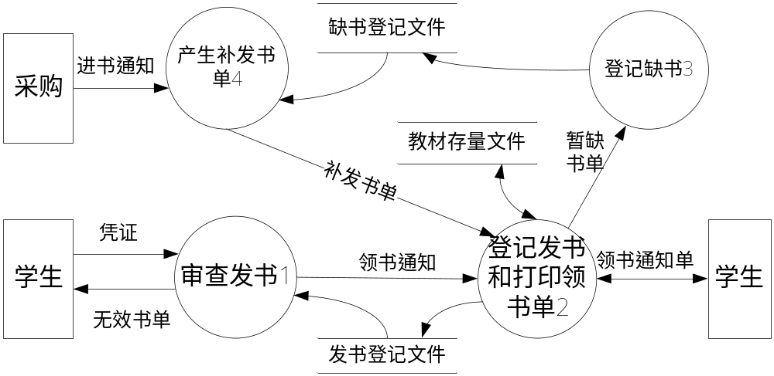
3.2.2 结构化分析方法案例
继续分解，就可获得第三层数据流图。

Slide 19
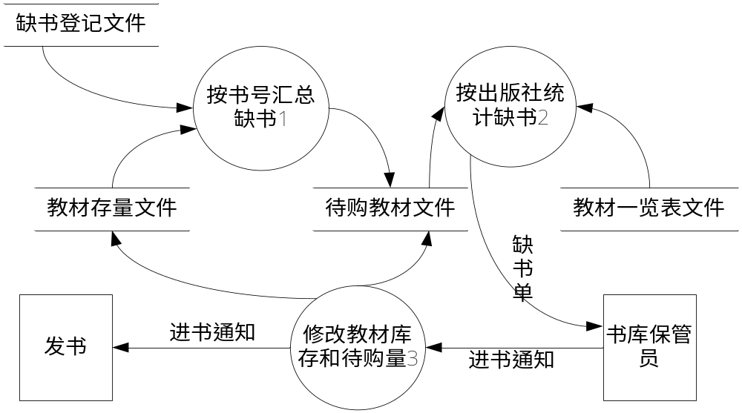
3.2.2 结构化分析方法案例
采购子系统如图被分解为3个加工。

Slide 20
3.3 面向对象分析方法
面向对象分析方法的使用是要定义所有与将被求解的问题相关的类，即它们关联的操作和属性，以及类之间的关系。
一般面向对象分析方法进行应用系统需求分析时，不是从考虑对象开始，而是从对系统将被使用方式的理解起步。如果系统是人机交互的，则考虑被人使用的方式；如果系统是涉及过程控制的，则考虑被机器使用的方式；如果系统协调和控制应用的，则考虑被其他程序使用的方式。面向对象分析方法总是从理解系统的“使用实例”开始，其基本步骤是：定义系统的用例，在领域分析的基础上建立问题域的类（对象模型），然后开始建立对象--关系和对象--行为模型。

Slide 21
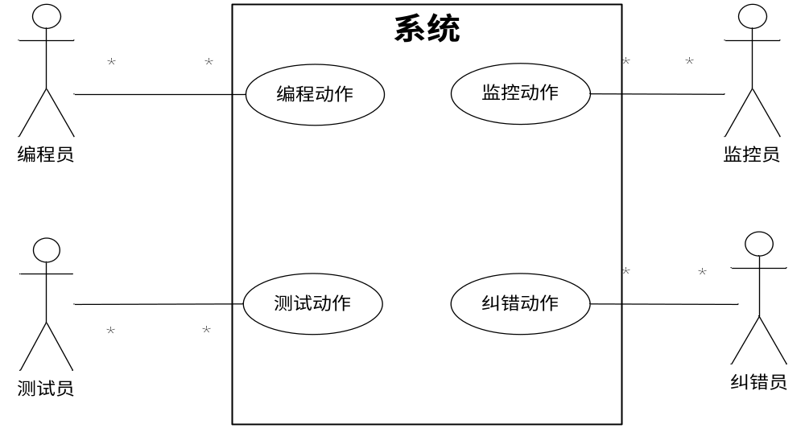
3.3.1 定义系统用例
一个用例就是参与者与计算机之间为达到某个目的的一次典型交换作用。用例是由参与者和动作组成的。用例的参与者实际上代表了系统运行时人员（或设备）所扮演的角色，是存在于系统外部的实体，是任何与系统通信的事物。举例如图所示，在一个由机器人和数控机床组成的生产车间，一名机床操作员（一个用户）和主控计算机交互。

Slide 22
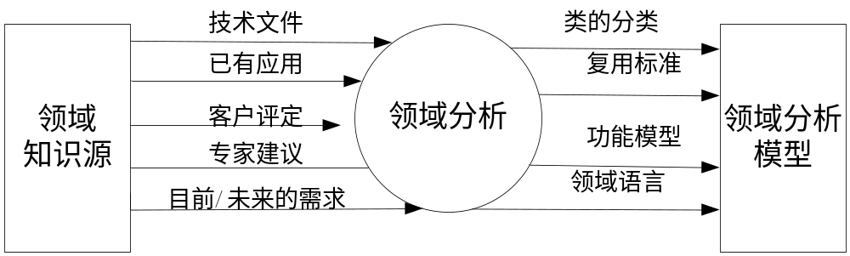
3.3.2 领域分析
面向对象领域分析的目标，就是发现或创建一些可广泛应用的类，使它们可以被复用，在某个特定的应用领域中公共的、可复用能力的标识、分析和规约，表现形式为公共的对象、类、部件和框架。领域分析过程的关键输入和输出如图所示。

Slide 23
3.3.3 类与对象的建模
1．标识分析模型中的类/对象
在面向对象的建模技术中，类、对象及其之间的关系是最基本的建模元素。对于一个想要描述的系统，其类模型、对象模型及它们之间的联系揭示了系统的结构。建立类模型的过程，实际上是对现实世界的一个抽象过程，把现实世界中与问题有关的各种对象及相互之间的各种关系进行适当的抽象和分类描述。

Slide 24
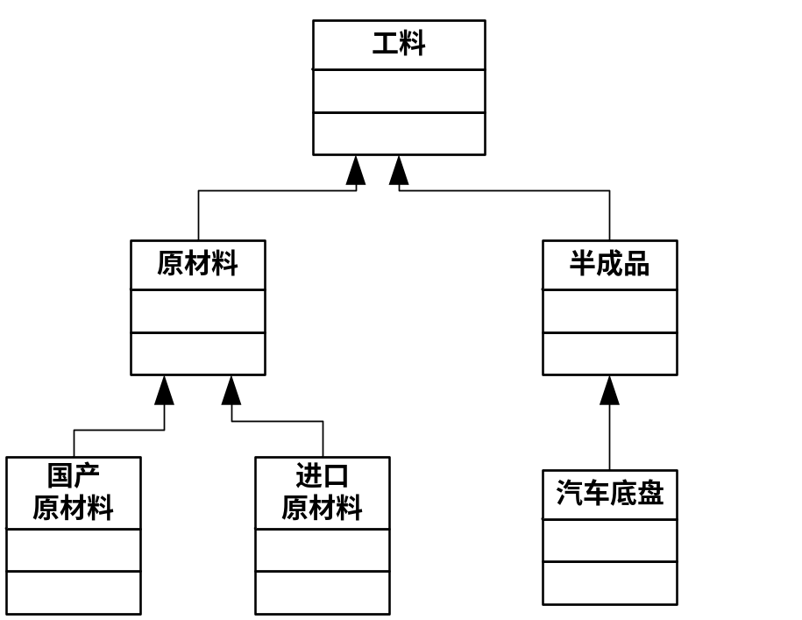
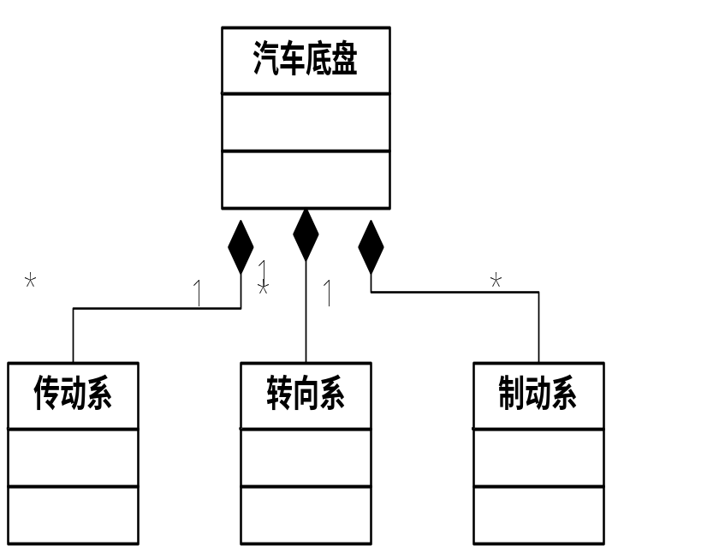
3.3.3 类与对象的建模
2．定义结构和层次
当类和对象被标识后，分析员开始着手定义类模型的结构及类和子类所形成的层次。

Slide 25
3.3.3 类与对象的建模
3．定义主题或子系统
复杂系统的分析模型往往包含了数百个类和许多个结构，为了简化图形，可以用一种简洁的表示法来描述类和结构模型的摘要。当类模型中的某个子集可相互协作共同完成一组内聚的功能时，可以将它们定义为主题或子系统。主题和子系统是一种抽象，可提供指向分析模型中更详细内容的引用，当从外界观察时，主题或子系统可被视为黑盒子。

Slide 26
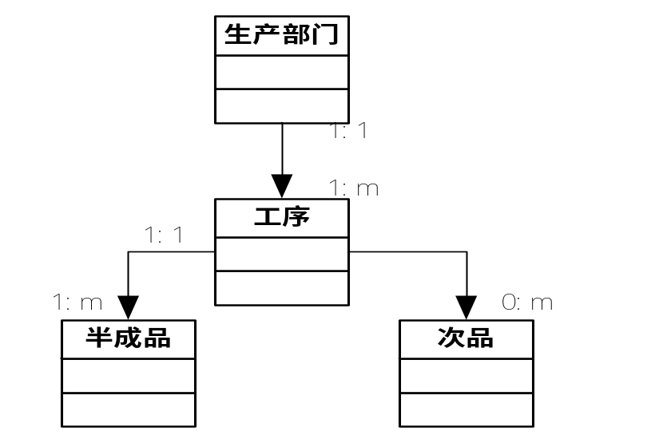
3.3.4 建立对象－关系模型
建立对象--关系模型实际就是分析类之间的关系，关系存在于任意两个相关联的类之间，静态地描述了类之间联系，这种静态联系可通过类的属性来表示一个类对另一个类的依赖关系。一般，建立对象--关系模型首先对需求进行用例的描述，绘制出选定类之间的关系网络，用线把它们连接起来，并命名类之间的连接线，用箭头指明关系的方向；然后对每一个命名关系，在连线的两端标上基数。
如图所示的是生产管理系统建立的一个对象--关系图，一个生产部门可以有一个或多个工序，一个工序有一个或多个半成品，一个工序还可能有零个或多个次品。

Slide 27
3.3.5 建立对象－行为模型
建立对象-行为模型是用于描述系统类之间的动态行为，即系统如何应对外部事件。建立对象行为模型的步骤如下：评估所有的用例来理解系统中的交互序列；找出驱动交互序列的事件；为每个用例创建事件轨迹；为对象创建状态转换图。

Slide 28
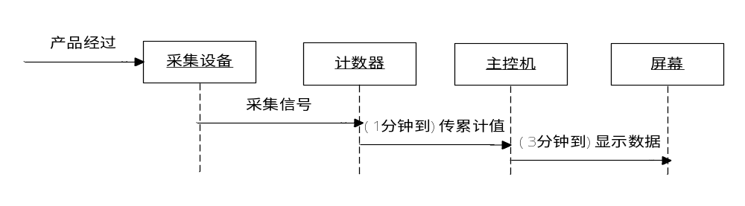
3.3.5 建立对象－行为模型
以汽车企业的生产流水线监控系统为例，当产品在流水线上经过信号采集设备采集到信号时，计数器累加进入产生状态，满1分钟后转变为“1分钟数据状态”，满3分钟后经主控机处理进入“3分钟数据状态”，在该状态下循环进行分屏显示，如图3-15所示为它的状态转换图。
事迹轨迹用于描述一个事件在各个对象之间的流动情况，可用来显示所描述系统的状态变化，如图3-16所示的是信号采集到分屏显示的部分事件轨迹。

Slide 29
3.4 需求分析评审
3.4.1 需求分析评审内容
需求分析的文档完成后，应由用户和系统分析员等相关人员共同进行复查、评审。评审后用户和开发人员均应在需求规格说明书上签字，作为软件开发合同的组成内容。如果以后再有所更改，双方要重新协商，达成协议才能修改。

Slide 30
3.4.2 需求分析评审的主要方法
在通过一致性、完整性、实现性和有效性等角度来验证需求分析的正确性时，由于角度不同，那么评审的方法有所不同。
1．验证需求的一致性
2．验证需求的完整性和有效性
3．验证需求的实现性

Slide 31
3.4.3 需求分析评审的过程
需求评审过程由以下5个步骤组成。
1．规划
2．准备
3．召开审查大会
4．修改缺陷
5．重审

Slide 32
小结
软件需求分析是软件开发项目生存周期中重要的首要步骤，也是最为关键的内容。通过软件需求分析，可把软件功能和性能的总体概念描述为具体的软件需求规格说明。
结构化分析方法是采用由顶向下对系统进行功能分解，画出分层数据流图；由后向前定义系统的数据和加工，绘制数据词典和加工说明；最终写出软件需求规格说明书。在结构化分析方法以数据流图、数据词典和加工逻辑说明等描述手段来得出系统模型，在具体项目中获得了广泛的承认与应用。
面向对象分析方法总是从理解系统的“使用实例”开始，定义系统的用例，在领域分析的基础上建立问题域的类（对象模型），然后开始建立对象－关系和对象－行为模型。OOA主要使用了用例图、类/对象图、对象－关系图和对象－行为图等工具，通过对对象、属性和操作的表示对问题建模，即从用例开始建立系统需求的静态逻辑模型（类/对象及其关系、结构与层次）、动态逻辑模型（对象间的有序的序列）。
软件需求规格说明书是需求分析阶段的成果，是对目标系统的功能、性能是否满足用户要求的一致性、完整性、有效性和可实现性的描述总结。需求分析的评审是需要相关人员采用科学的评审方法，针对合理的评审内容，按照有效的评审过程进行全面需求分析审查，从而保证目标系统准确地满足用户需求。

